Slide 1

3D-Druck
In der Komplexen Anwendung

Slide 2
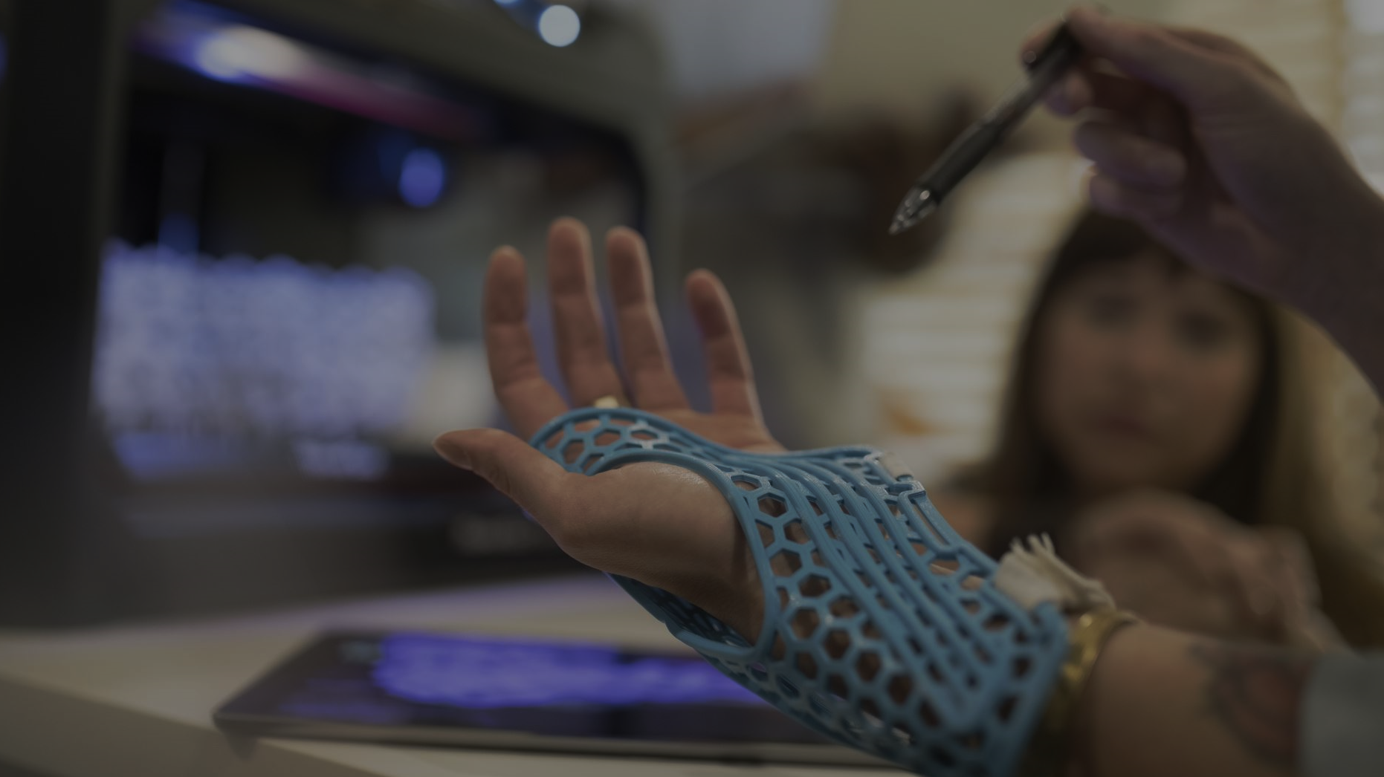
Inhalt
Einführung( verfahren(additiv), Materialien(Organische Stoffe))
Anwendungsbereiche( Medizin, Lebensmittel, Entwicklung,…)
Einsatzorte( Feldeinsatz, Baustelle)
Print in Place
Prototyping
Vor und Nachteile in der Produktion
Retrospective
Quellen

Slide 3
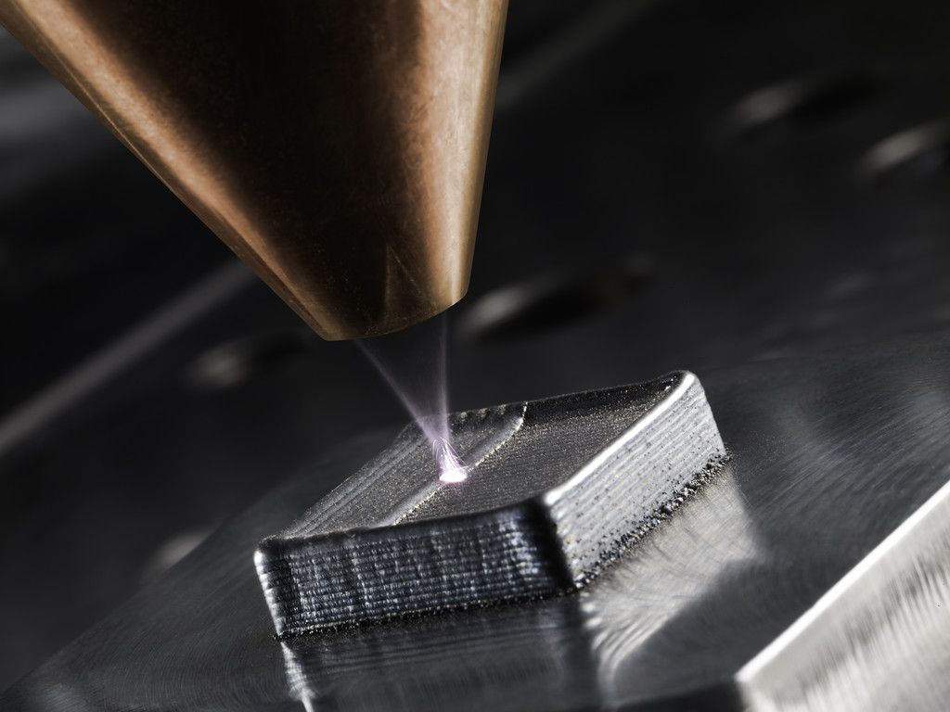
Einführung
Verfahren: - Sintern - Schmelzen - Extrudern - Aushärten
Materialien: - Kunststoffe - Metalle - Gips - Keramik - Beton - Organisch Stoffe

Slide 4
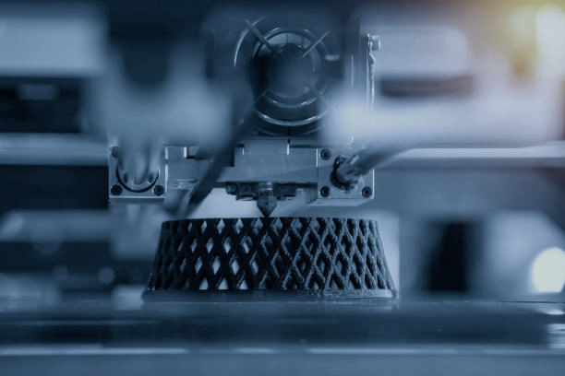

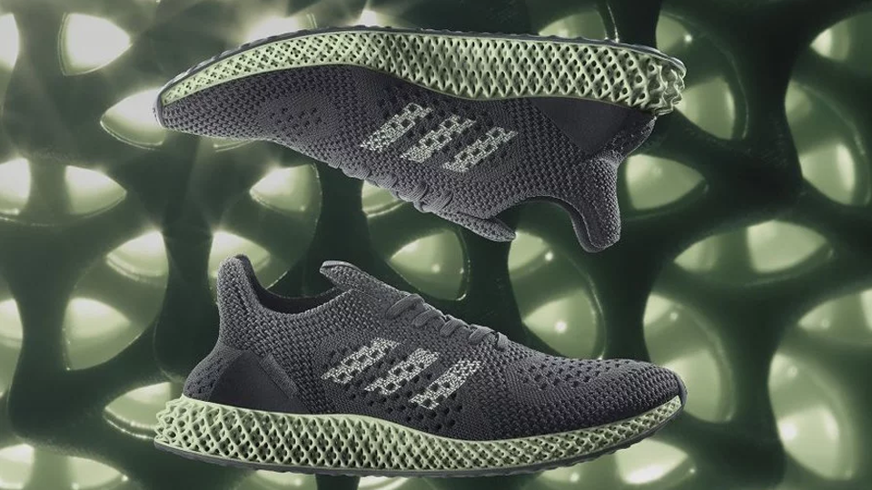
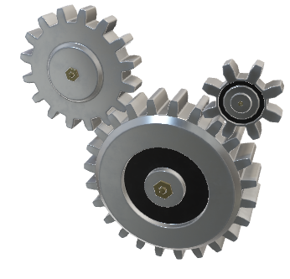

Anwendunsbereiche
Werden dort eingesetzt wo sie Sich rentieren
Wo „nur“ die Additive Fertigung möglich ist
Forschung & Entwicklung
Ersatzteile Bau
Medizin
Bauwesen
Lebensmittelindustrie
Militär
Kunst/Design

Slide 5
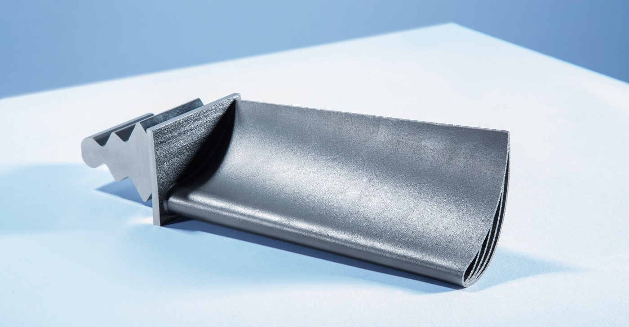
Anwendunsbereiche
Kleinserien
Individualisierte-/oft angepasste Produkte (Variantenvielfalt) Kleine Stückzahlen, schnelle Lösung = gute Rendite
Schnelles Agieren
Komplexteil Geometrie

Slide 6
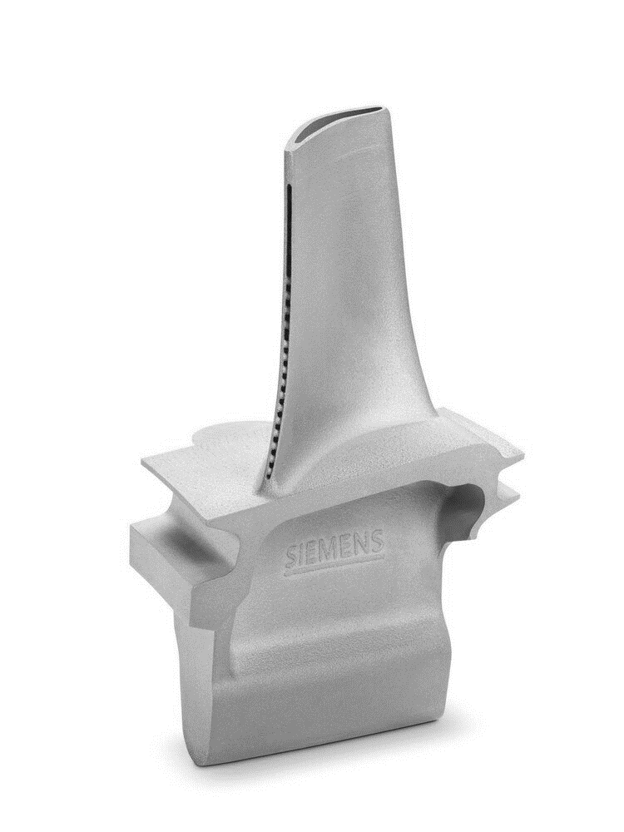
Anwendungsbereiche -Komplexteil
Problemstelung: Hitze bis ~2000℃ Korngrenzenfließen Hohe Krafteinwirkung
Lösung: Einkristalle
Additiv:
Bessere Kühleigenschaften durch unbegrenzte Geometrie
Kornfehlerfreies Kernmaterial, Oberflächenfehler!
Glühen von ~20h auf ~1h reduziert
Konventionell(Guss):
Guss wird häufig spanend nachbearbeitet
Geometrie begrenzt

Slide 7
Einsatzorte

Slide 8
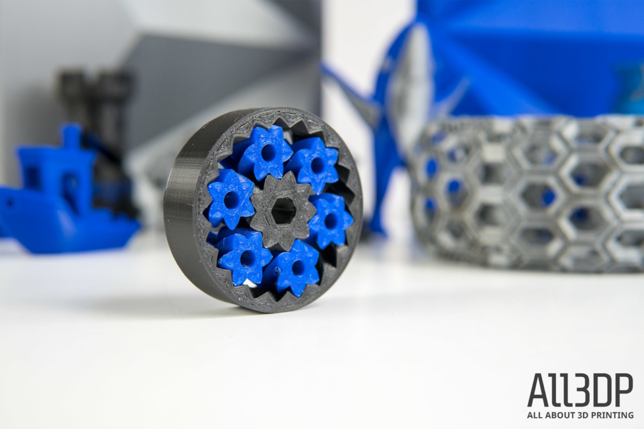
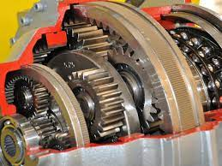
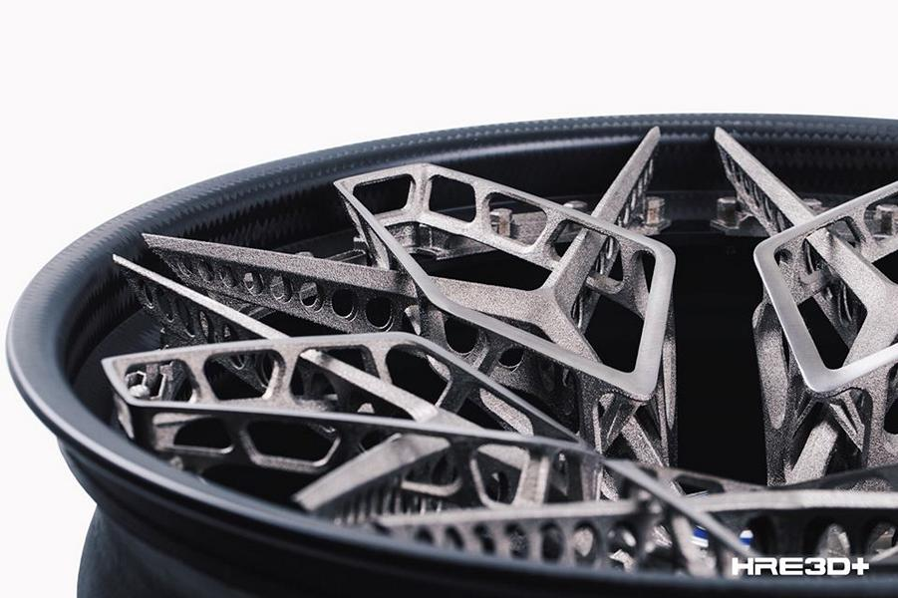
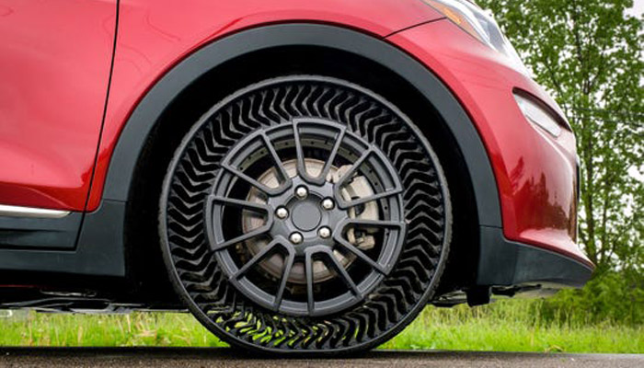
Print in place
Macht möglich was Konventionelle Fertigung nicht kann oder auch nicht?

Slide 9
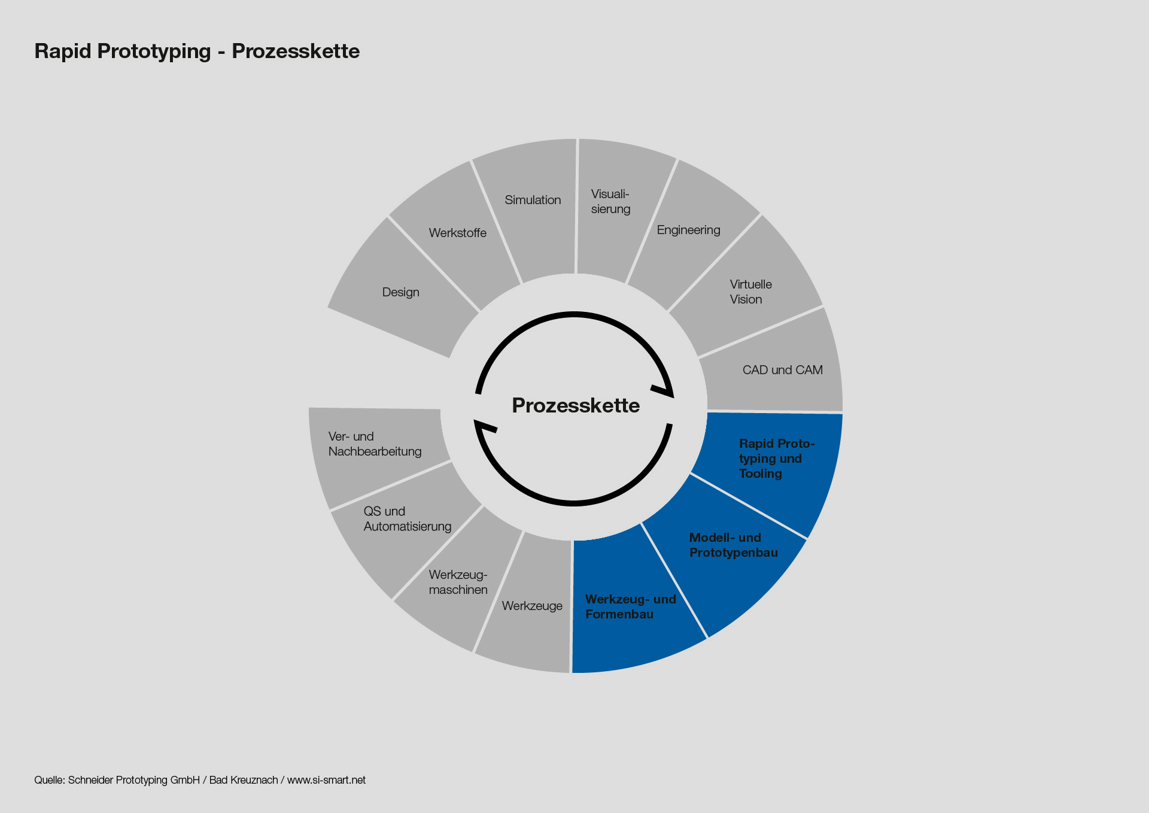
prototyping
Warum Prototyping?
Visualisierung
Fehler finden
Kürzere Entwicklungszeit
Testen verschiedener Varianten
Warum 3-D Druck?
Werkzeuglose Fertigung
Kaum Materialverschwendung
CAD-Modell direkt nutzbar

Slide 10
Vor und Nachteile

Slide 11
Retrospective

Slide 12
Quellen

